Slide 1
GENEZE MNIŠSTVÍ
OD OTCŮ POUŠTĚ KE KOLÉBCE ZÁPADNÍHO MNIŠTVÍ

Slide 2
Kořeny mnišského života
Hlavní autorita – PÍSMO SVATÉ
ANTONÍN VELIKÝ:
„Cokoliv činíš nebo mluvíš, pro všechno hledej svědectví Písma!“
PACHOMIUS:
„Světélko, které vede bratry, je Evangelium“
Sv. BENEDIKT:
„Per ducatum evangelii – pod vedením Evangelia“

Slide 3
POUSTEVNICTVÍ
Počátky v Egyptě, koncem 3. století
Asketi opouštějí církevní obce, odcházejí žít do samoty (pouště) = ANACHORITÉ
Poušť – místo nejbližší Bohu
„Nic jiného nemít na mysli, než očekávání Pána“.
První známý poustevník – Pavel Thébský (+340)

Slide 4
Poustevnická kolonie – Nilská oblast

Slide 5
Setkání Pavla Thébského s Antonínem Velikým.
Mathis Gotthard Niethart, zvaný Grünewald, poč. 16. st. Sv. Antonínovi bylo 90 let, když měl sen, že má vyhledat poustevníka ještě staršího.

Slide 6
POKUŠENÍ SV. ANTONÍNA

Slide 7
Sv. Antonín

Slide 8
Hieronymus Bosch – triptych Pokušení sv. Antonína. Obrázek je střední deskou, na níž je v centru poustevník, hledící na pozorovatele. Zřícenina znázorňuje na vnější straně scény ze St. zákona – odpadnutí vyvoleného národa v kontrastu s Boží péčí o něj.Vedle sebe předání Zákona a klanění zlatému teleti. Neustálé porušování Boží smlouvy ze strany lidí znázorňuje celé dění kolem sv. Antonína, často mající podobu černé mše. Lázeň v pravém okraj obrazu lze vykládat jako křest. Obraz líčí náboženskou nouzi, jíž se zdá být zasažen sám Kristus uprostřed ruiny. Možná se jedná o alegorii na dobové zlořády církve, jednou z cest k nápravě byla chudoba a s ní spojené poustevnictví.

Slide 9
Vesnice v Kappadokii – Turecko, obývali původně eremité, do jeskyní byly později vestavěny domy.

Slide 10
POČÁTKY MNIŠTVÍ
323 – u TABENNISI – hornoegyptská poušť- NEJSTARŠÍ KLÁŠTER
PACHOMIUS
Další osobnosti:
EVAGRIOS PONTIKOS (345-399)
JAN KASSIÁN
Královská cesta k Bohu: Přes zdrženlivost jazyka a břicha –mlčením, postem a pokorou
Pokora=jediná ctnost, kterou nemohou napodobit démoni

Slide 11
Sv. Pachomius dostává pravidla pro společný život v klášteře

Slide 12
Thebaida: zpodobení raného mnišství od Paola Uccella, kol. 1460 – Galleria dell Academia, Florencie. Název dle Théb, v jejichž blízkosti Pachomios založil první klášter v dnešním slova smyslu. Obraz ukazuje askezi mnichů v jejich jeskyni, společné bičování před křížem, rozhovor i společnou bohoslužbu vedenou bratrem k tomu určeným.

Slide 13
SYRSKÉ MNIŠTVÍ, STYLITÉ

Slide 14
Obraz od Emanuela Zanfurnariho: Pohřeb sv. Efréma Syrského - 16. St. ukazuje smysl askeze na sloupu. Stylita je nejen vnitřně,ale i navenek blíž k nebi. Nejde tu askezi v naprostém ústraní, nýbrž o odumřelost všem potřebám vystavenou na odiv a také kázání stylitů je určeno druhým lidem. Zobrazena je též jejich manuální práce.

Slide 15
SV. AUGUSTIN

Slide 16
ORDO SANCTI BENEDICTI – O.S.B.
Zakladatel: SV. BENEDIKT Z NURSIE (480-543)
Jeho životopisec : papež Řehoř Veliký
„Vita Sancti Benedicti“
Základní myšlenky:
ORA et LABORA = dělit den mezi modlitbu a práci
Ve všem zachovávat míru
NIČEMU ať se nedává přednost před službou Boží

Slide 17
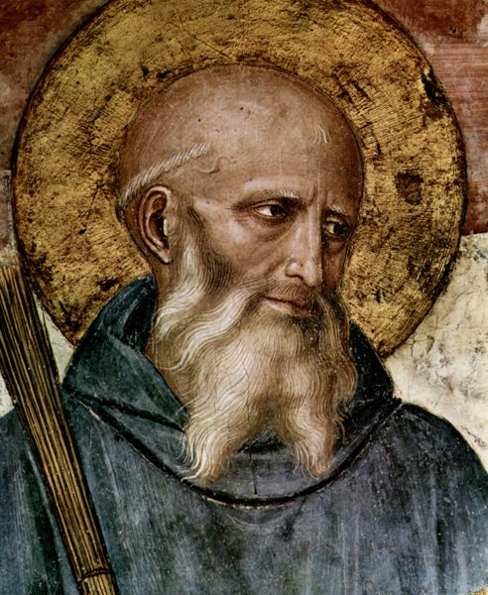

Slide 18
Sv. Benedikt ve skalní jeskyni

Slide 19
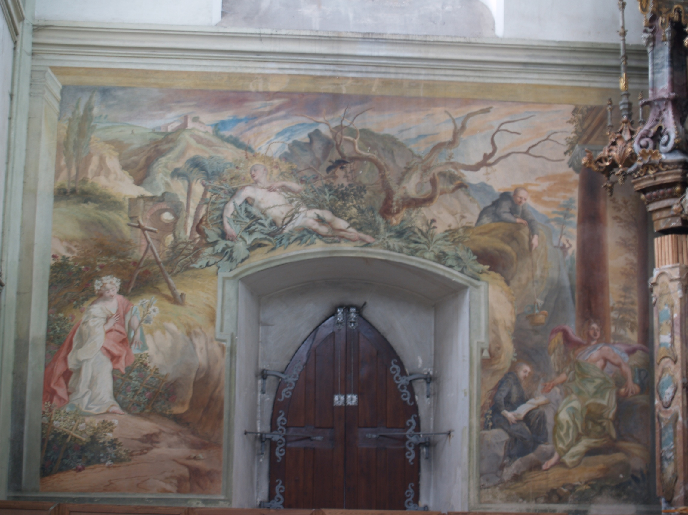

Slide 20
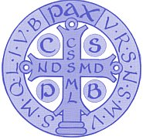
Kříž sv. Benedikta (benediktinský kříž, Benediktův kříž, benediktinská medaile, benediktinský medailon, medailka svatého Benedikta) Kříž sv. Benedikta je řádovým odznakem benediktinů. Kříž obsahuje Benediktovo zažehnávání. Jde o ozdobný řecký kříž umístěný v oválu. - Mezi rameny kříže jsou písmena: C S P B = Crux Sancti Patris Benedicti, tj. kříž otce Benedikta. - Na svislém břevnu kříže jsou písmena C S S M L = Crux Sancta Sit Mihi Lux Kříž svatý ať je mým světlem, a na příčném břevnu jsou písmena N D S M D = Non Draco Sit Mihi Dux, drak (ďábel) ať mi není vůdcem. - Nahoře uprostřed se někdy nachází slovo PAX (tj. pokoj), nebo IHS = Iesus Hominum Salvator (tj. Ježíš Spasitel člověka) - Na oválném pásu kolem kříže je dále umístěno 14 písmen: V R S N S M V = Vade Retro Satana Numquam Suade Mihi Vana Odstup satane, už mně nikdy nesváděj, S M Q L I V B = Sunt Mala Quae Libas Ipse Venena Bibas tvé sliby jsou jen klam, svůj jed si vypij sám!

Slide 21
Řehoř Veliký píše Život sv. Benedikta

Slide 22
MONTE CASINO

Slide 23
Mont Saint Michel

Slide 24
Panonhalma

Slide 25
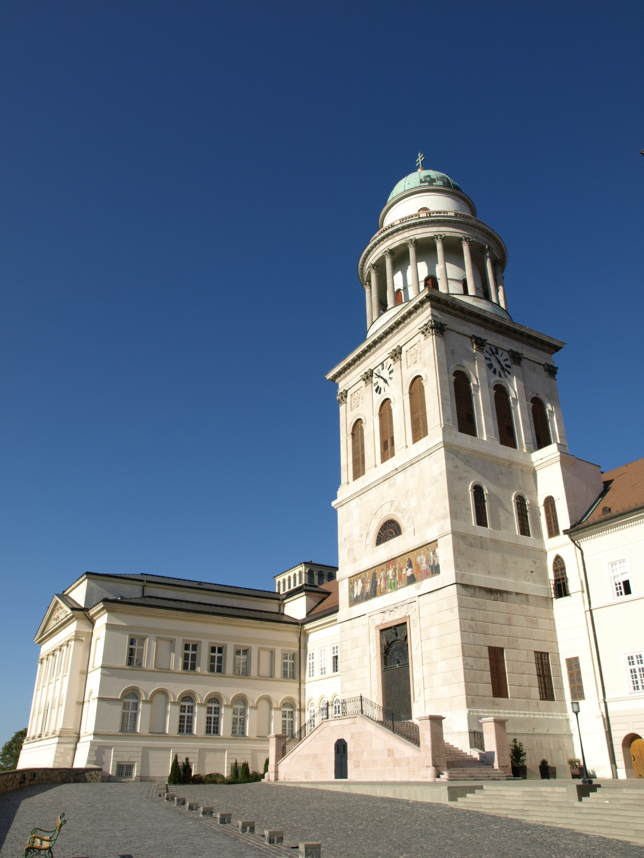

Slide 26
MELK

Slide 27
TYNIEC

Slide 28
St. GALLEN

Slide 29
Göttweig

Slide 30
Základní kameny benediktinského způsobu života
MODLITBA
LECTIO DIVINA
PRÁCE
POHOSTINNOST
PAX BENEDICTINA –benediktinské kláštery se měly stát ostrovy pokoje v nepokojném světě

Slide 31
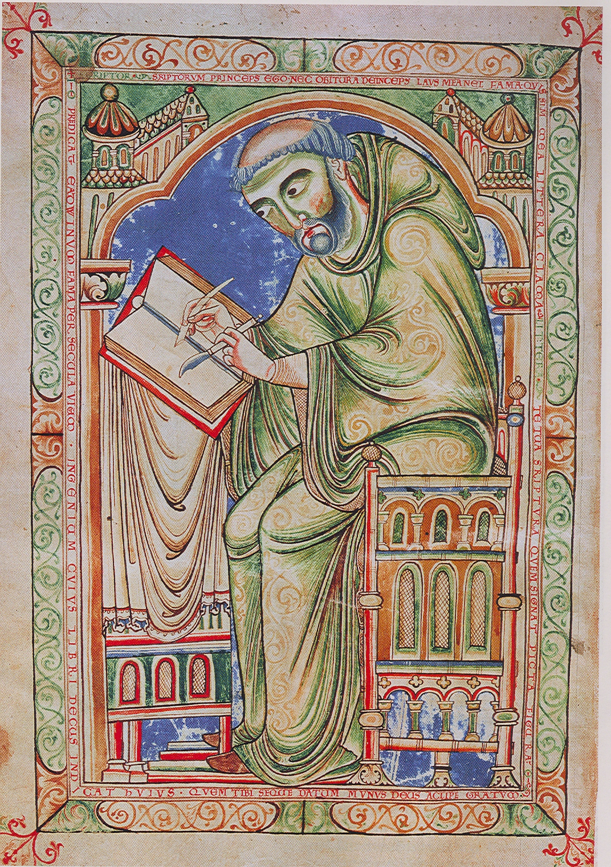

Slide 32
Ideální plán kláštera

Slide 33
Řeholníci a život v klášteře
Řeholní instituce – mužské
- ženské
Základní sliby: chudoba, poslušnost, čistota
Mužské řády se dělí na:
rytířské řády
křižovníky,
řeholní kanovníky
monastické řády
žebravé řády
řeholní kleriky

Slide 34
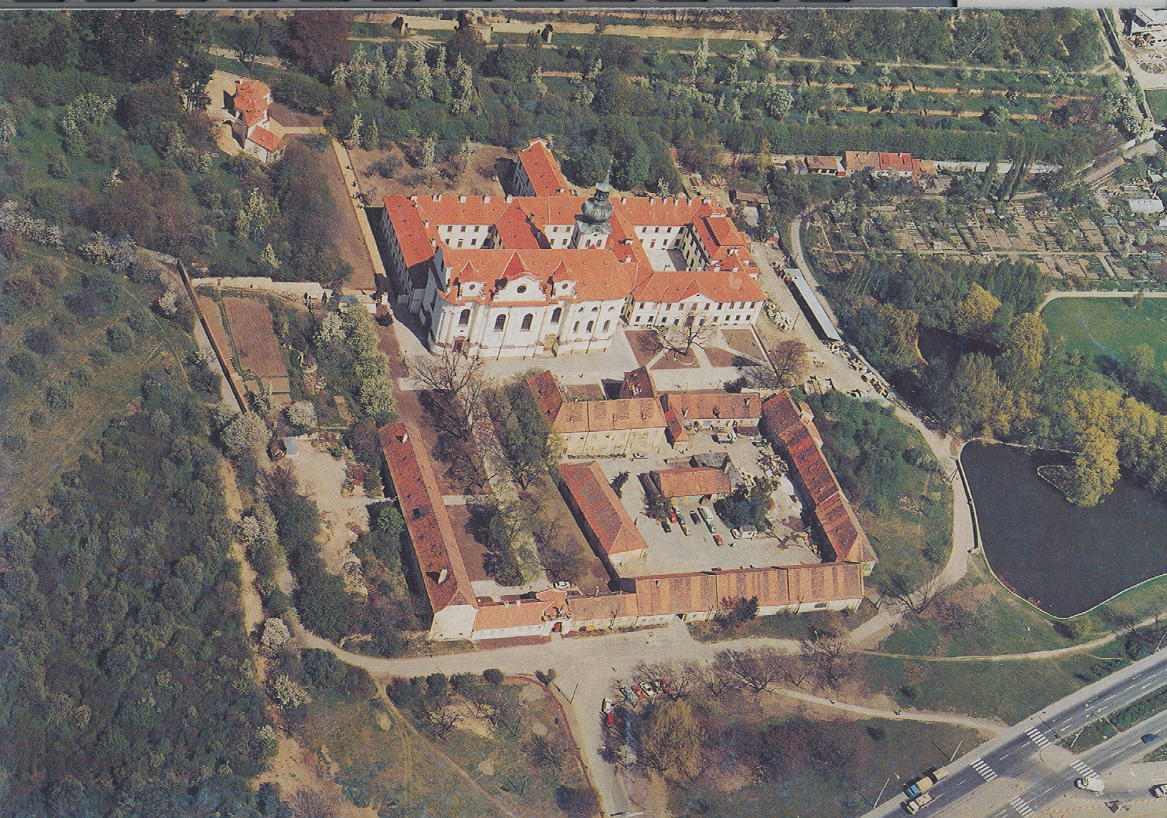

Slide 35
Břevnov

Slide 36
Břevnov - interiér

Slide 37
Broumov

Slide 38
Broumov

Slide 39
Broumov - mědirytina

Slide 40
Police n.M.

Slide 41
Sázava

Slide 42
Rajhrad

Slide 43
Rajhrad

Slide 44
Sv. Jan pod Skálou

Slide 45
Kladruby

Slide 46
Kladruby

Slide 47
Kladruby – barokní gotika - Santini

Slide 48
Třebíč

Slide 49
S Anselmem Grünem v Brně

Slide 50
